Slide 1
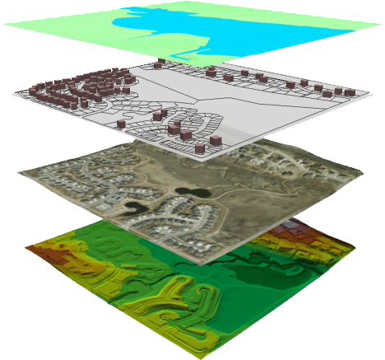

CURSO DE QGIS tablas
Zaragoza, octubre 2024

Slide 2
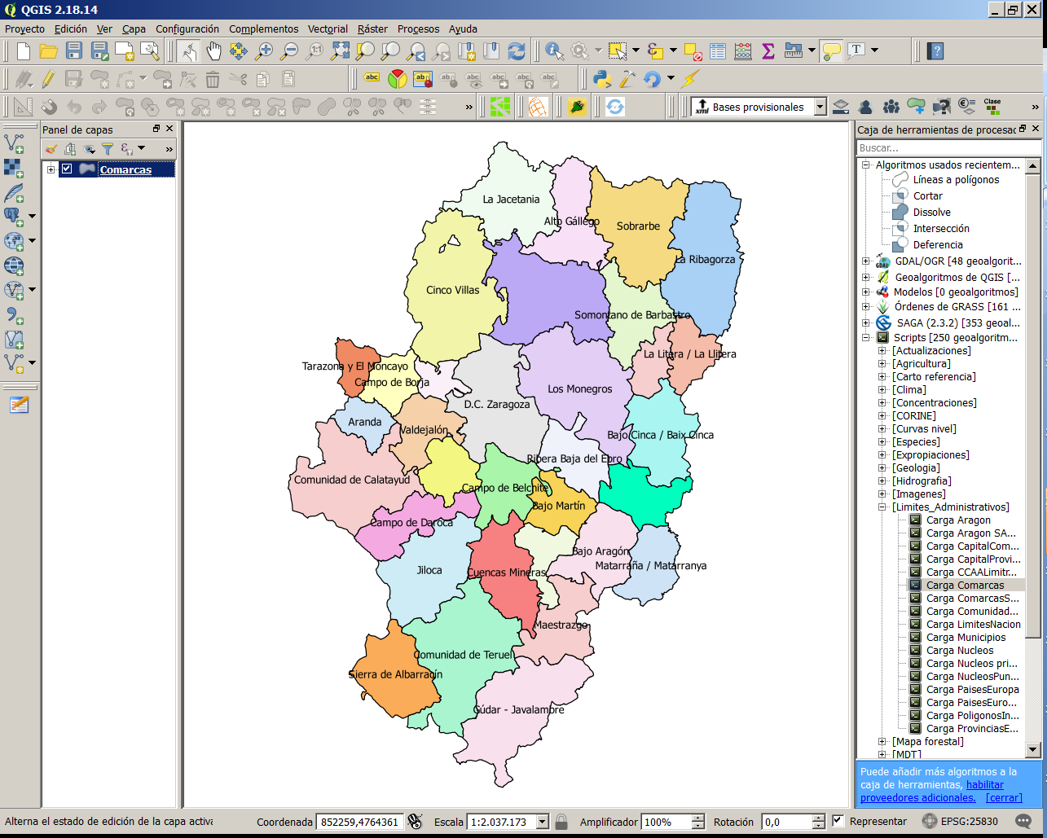
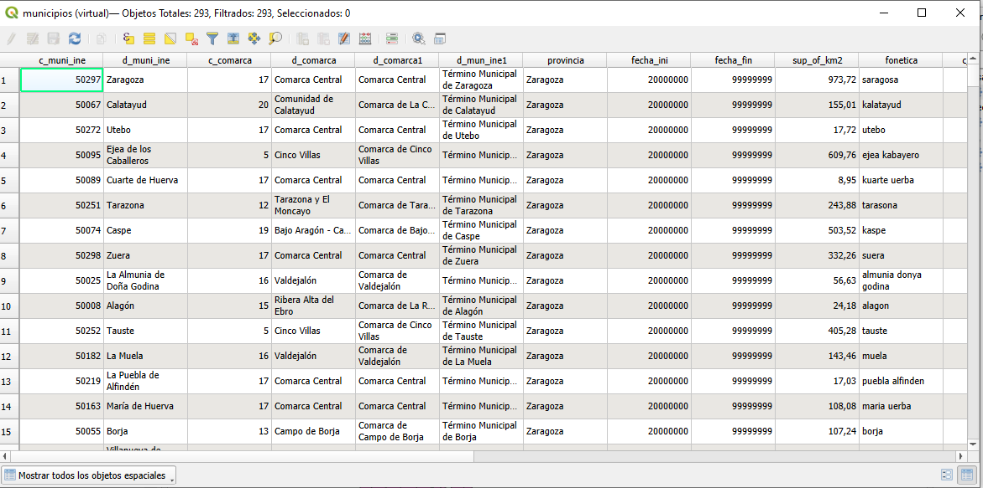
Trabajando con tablas
¿Qué es una tabla?
Una tabla es un conjunto de celdas distribuidas en filas y columnas que contienen la información alfumérica correspondiente a las entidades representadas en la parte gráfica.
Formato dBase (dbf) / Postgres
Fila o registro: Representación de los distintos elementos.
Columna o campo: Atributos que definen a cada elemento.
Celda: Intersección de un registro y un campo.

Slide 3
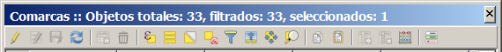
Trabajando con tablas (II)
Edición
Consulta
Formato
condicional
Selección
Copy-
paste
Campos

Slide 4
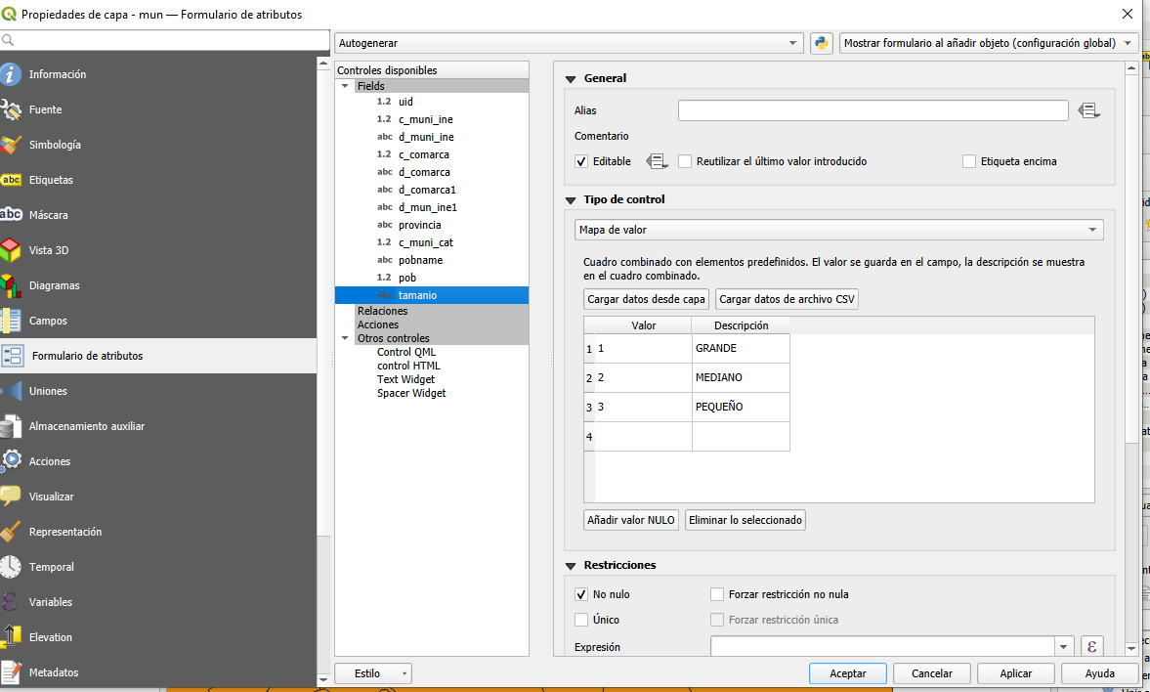
Propiedades de una tabla
Acceder a las propiedades de la tabla
Desde la vista, y accediendo a las propiedades de la capa desde el menú contextual que aparece al pulsar con el botón derecho del ratón sobre la capa, seleccionando la que se desee
Accedemos a las propiedades de los campos de la tabla
Podemos editar las propiedades del control
EJERCICIO
Crear un campo de texto llamado “TAMANIO” en el que, a partir de un dominio de valores (mapa de valor) se pueda asignar el valor “GRANDE” o “MEDIANO” o “PEQUEÑO” a cada municipio.

Slide 5
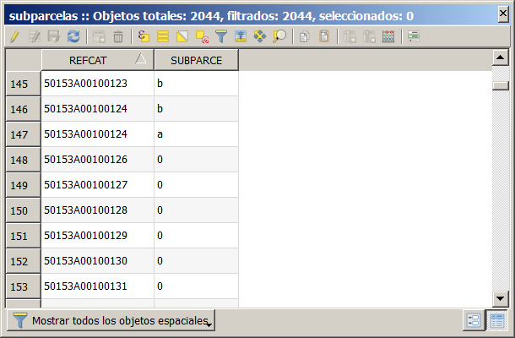
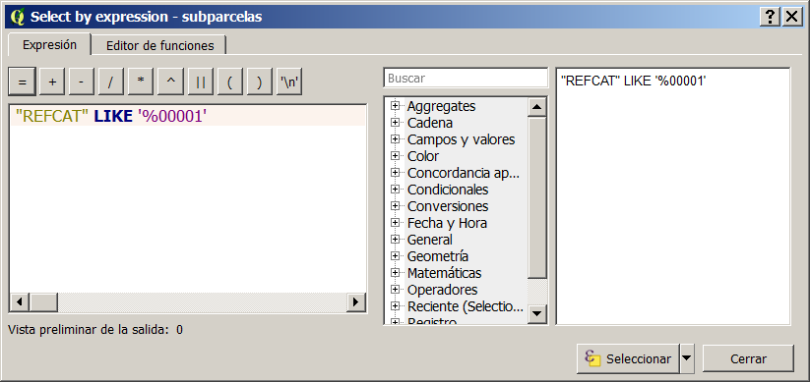
Consultas alfanuméricas
Visualización y consulta de tablas
Permite definir un subconjunto de una tabla utilizando una cláusula WHERE similar a SQL y mostrar el resultado en la ventana principal
Selección de la parcela 1 de
Cualquier polígono‘
Accede a una ventana emergente desde la que realizar la consulta mediante lenguaje SQL:
En la parte superior aparecen los operadores
En la izquierda se introduce la expresión
En el centro aparecen los campos y funciones
A la derecha aparece la ayuda de la función
Los nombres de campos van entre comillas
Dobles “ ” y los atributos de texto entre comillas
Simples ‘ ‘

Slide 6
Consultas alfanuméricas
Seleccionar todos los municipios de la provincia cuya población sea mayor de 3000 habitantes.
“pob" > 3000
Operadores de cadena: LIKE/ILIKE, left, rigth y substr
LIKE: devuelve 1 si el primer parámetro coincide con el patrón proporcionado. También funciona con números. (es case sensitive). Uso de % para cualquier carácter:
“d_muni_ine" LIKE ‘%La’
Left/ rigth: devuelve una subcadena que contiene los n caracteres más a la izquierda/derecha de la cadena.
Substr: devuelve una parte de una cadena
Seleccionar todos los municipios cuya segunda letra sea una h
substr("d_muni_ine", 2,1) like 'h'
Operador de concatenación CONCAT
concat( "c_muni_ine" ,'-', "d_muni_ine" )'
Encontrar duplicados
count ( “campo" ,group_by:=“campo" )>1

Slide 7
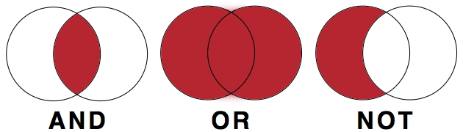
Consultas alfanuméricas
Uso de operadores “OR” , “AND” y ”NOT”
NOT Niega una condición:
substr("d_muni_ine", 2,1) not like 'h'
OR Devuelve valor cuando la condición a o la b es verdadera.
substr("d_muni_ine", 2,1) like 'h' and substr("d_muni_ine", 2,1) like ‘a'
AND Devuelve valor cuando las condiciones a y b son verdaderas.
substr("d_muni_ine", 2,1) like 'h' and substr("d_muni_ine", 2,1) like 'x'

Slide 8
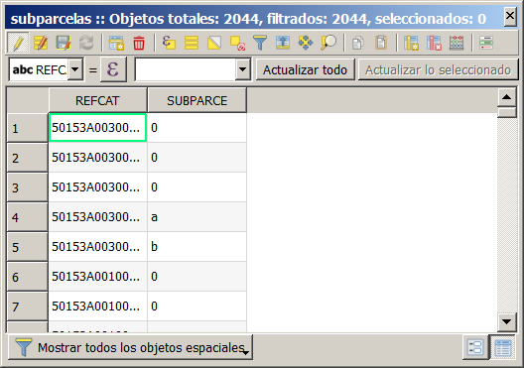
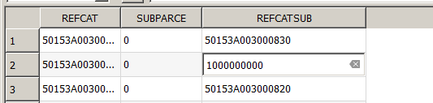
Edición de tablas
Edición de tablas
Se entiende por editar una tabla al proceso de modificar cualquiera de sus propiedades estructurales (número y tipología de los campos) o bien las de los atributos de las entidades que representan.
Para comenzar la edición hay que tener la capa o la capa en modo “edición” .
Una vez activado el modo edición se puede modificar un registro situándose sobre el valor del mismo en la celda

Slide 9
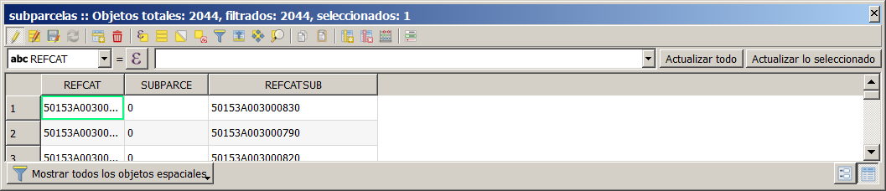
Edición de tablas (II)
Crear un nuevo campo
Se pueden crear campos mediante la herramienta “campo nuevo” o en el momento de realizar cálculos.
Tipos de datos:
Número entero: -32.768 a 32.767
Entero 64 bit: -2.147.483.648 a 2.147.483.647
Decimal (real):
Longitud: indica el número de dígitos que se puede almacenar en el campo
Precisión: número de decimales que presenta el campo
Texto: cadena de caracteres
Fecha: formato por defecto YYYY-MM-DD

Slide 10
Calculadora de campos
Basada en el diálogo del generador de expresiones de consulta, permite definir una expresión y aplicarla a un campo existente o creado recientemente
OPCIONES
Actualizar un campo existente: todos o sólo las registros seleccionadas.
Crear un nuevo campo donde se agregarán los resultados del cálculo.

Slide 11
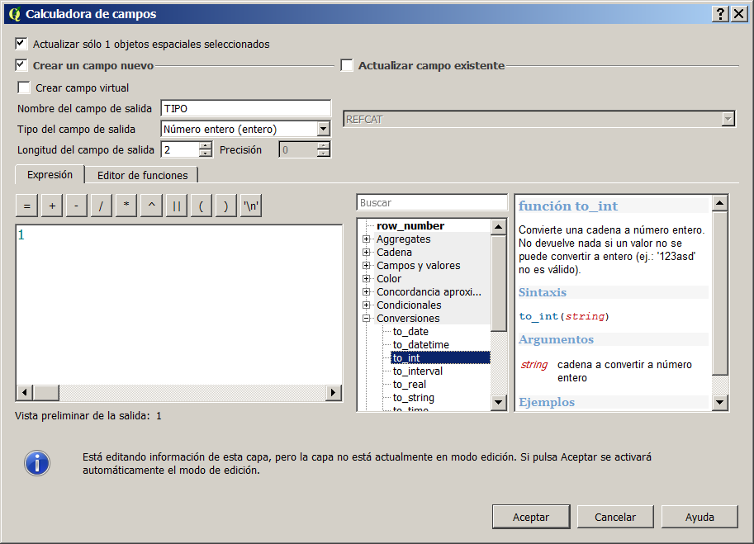
Calculadora de campos (II)
Sobre campo
existente
Crea un
campo
nuevo
Cuadro de expresiones de cálculo
Cuadro de funciones
Cuadro de ayuda

Slide 12
Calculadora de campos (III). Funciones
https://docs.qgis.org/2.18/es/docs/user_manual/working_with_vector/expression.html
“Geometría” : Los operadores de geometría se convierten en atributos de la tabla, no se actualizan automáticamente
Cálculo de área en una capa de polígonos: $area
Cálculo del perímetro en una capa de polígonos: $perimeter
Cálculo de la longitud en una capa de líneas: $length
Cálculo de la coordenada X en una capa de puntos : $x
Cálculo de la coordenada Y en una capa de puntos : $y
Cálculo de la coordenada X del centroide de una capa de polígonos: xmin(centroid($geometry))
Cálculo de la coordenada Y del centroide de una capa de polígonos: ymin(centroid($geometry))
“Registro”
Añadir un índice autonumérico, siendo el primer valor “0”: $id
Añadir un índice autonumérico, siendo el primer valor “1”: $id + 1
“Texto”
Concatenación de varias cadenas: concat. Ejemplo: concat(‘textopol', ‘textopar') → textopoltextopar‘
Extracción de una parte de una cadena: substr. Ejemplo: substr(‘22003’, 3,3) = ‘003’
Ver también left y right
“Conversiones”
Conversión de una cadena a número entero: to_int . Ejemplo: to_int(‘0004’) = 4

Slide 13
Calculadora de campos (IV)
Funciones
“Condicionales”
Estructura CASE: evalúa una variable y realiza acciones en función del valor de la misma, para un número indeterminado de valores:
CASE
WHEN condición THEN sentencia o grupo de sentencias
WHEN condición2 THEN sentencia o grupo de sentencias
WHEN condición3 THEN sentencia o grupo de sentencias
[ ...n ]
[ ELSE sentencia o grupo de sentencias n ]
END
Ejemplo:
CASE
WHEN substr( "REFCAT" ,7,3) like '001'THEN 'Polígono 1'
ELSE
'Otro polígono'
END

Slide 14
Calculadora de campos (III)
Ejercicios (capa subparcelas)
Crear un campo “area”, y calcular el área en las unidades de la capa.
Crear un campo “ha” y calcular el área en hectáreas.
A partir de la extracción de caracteres del campo “refcat”, obtener en un campo “poligono” de tipo texto el número del polígono con tres caracteres (incluyendo los 0 iniciales).
A partir de la extracción de caracteres del campo “refcat”, obtener en un campo “parcela” de tipo texto el número de la parcela con cinco caracteres (incluyendo los 0 iniciales).
Crear dos campos “pol” y “par” que almacenen los datos obtenidos en 4 y 5 como números enteros.
Crear un nuevo campo texto “refnew” que concatene la cadena de texto “COD” y los datos obtenidos en 4 y 5. Ejemplo: ‘COD00100023’
Crear un nuevo campo “tipo” que, mediante una función CASE, añada el texto “REGADÍO’ a las parcelas del polígono 3, y “SECANO” al resto.

